Slide 1
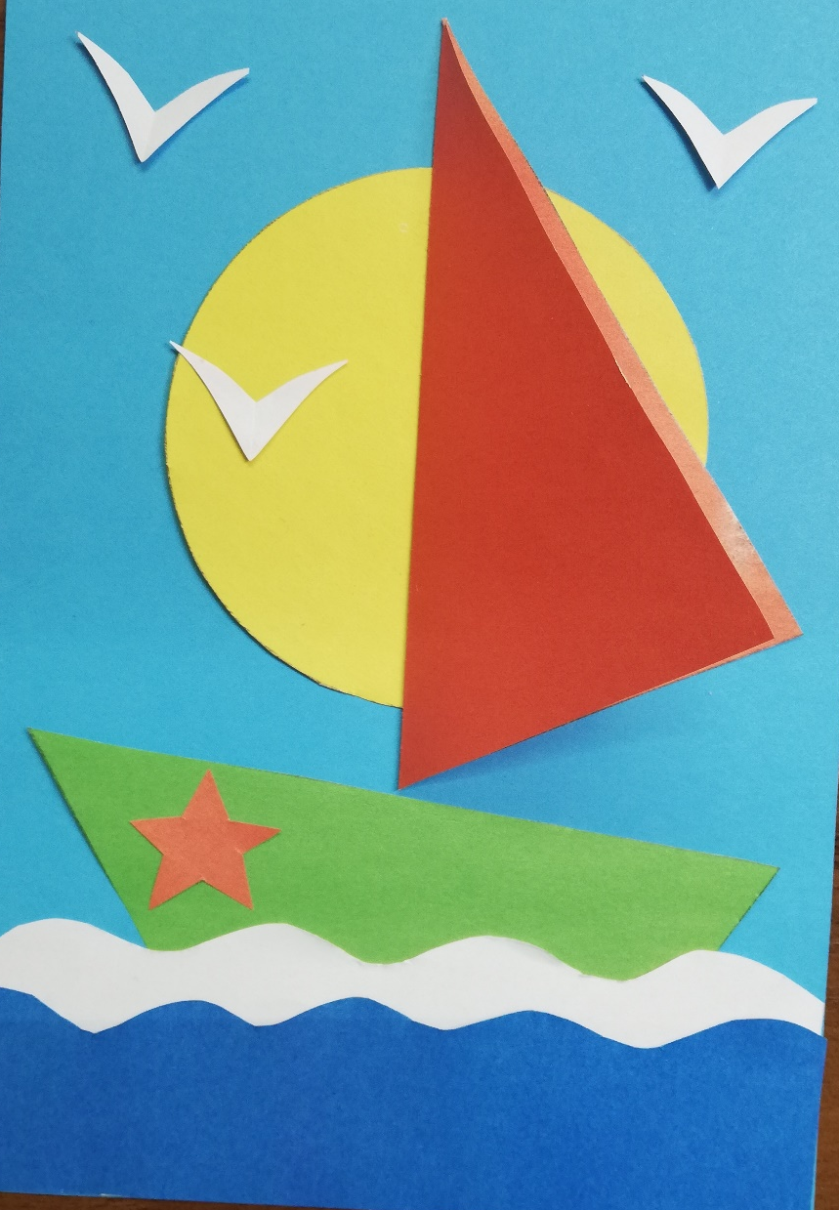
Занятие по аппликации «Кораблик в подарок» вторая младшая группа
Подготовила:
воспитатель Береговая М.А.

Slide 2
Цель: продолжать знакомить с государственным праздником - Днем Защитника Отечества.
Задачи:
Закреплять умение составлять композицию при наклеивании готовых форм;
Закреплять умение работать по образцу:
Закреплять правильные приемы наклеивания;
Развивать моторику, самостоятельность;
Формировать позитивное эмоциональное отношение к папе, стремление сделать подарок.

Slide 3
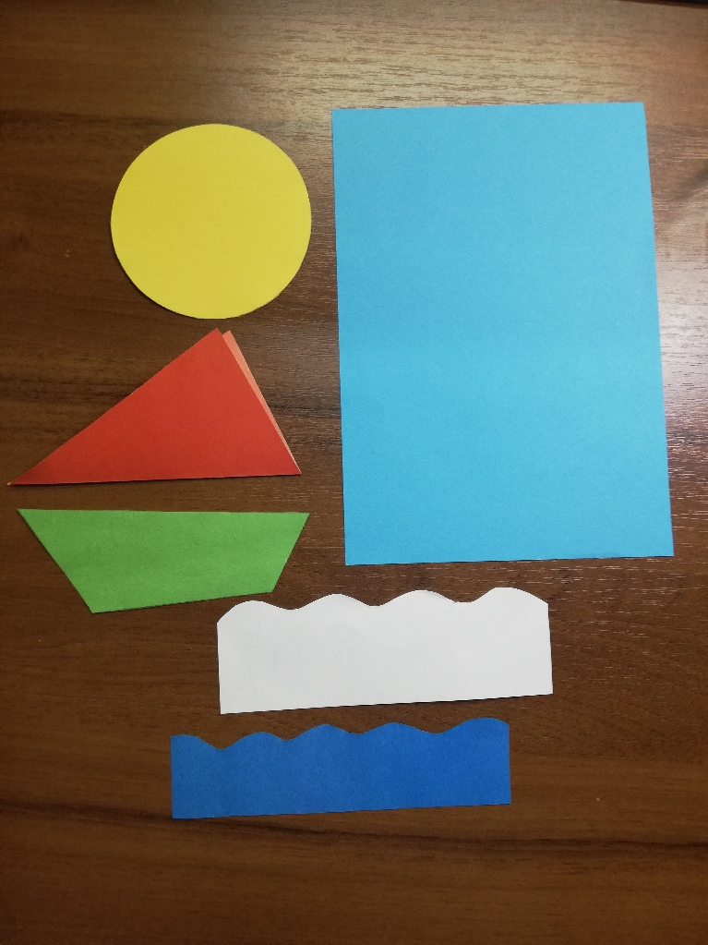
Предварительная работа: дома папы, дедушки рассказывают своим детям о своей службе в армии, сопровождая рассказ показом фотографии.
Материалы и оборудование:
Лист синей бумаги формата А5 (половина бумаги А4)
Вырезанные детали
Клей –карандаш
Салфетка

Slide 4
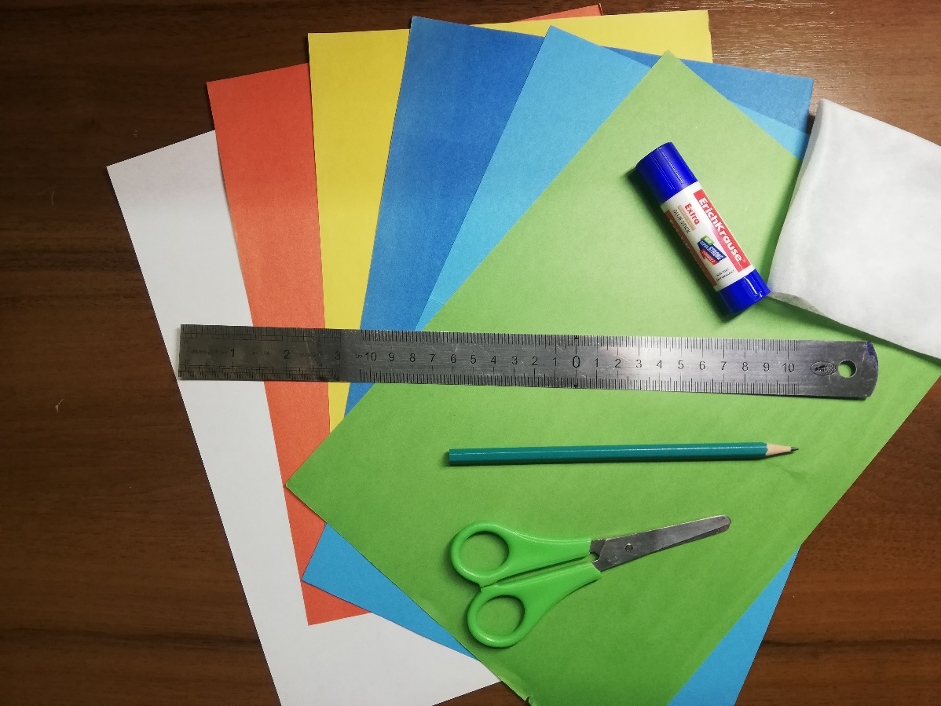
Перед началом работы родителям необходимо подготовить части для аппликации. Для этого потребуется цветная бумага формата А5 (половина бумаги А4): белого, синего, голубого, желтого, зеленого и красного цвета. А также линейка, карандаш, ножницы, циркуль или предмет с круглым дном.

Slide 5
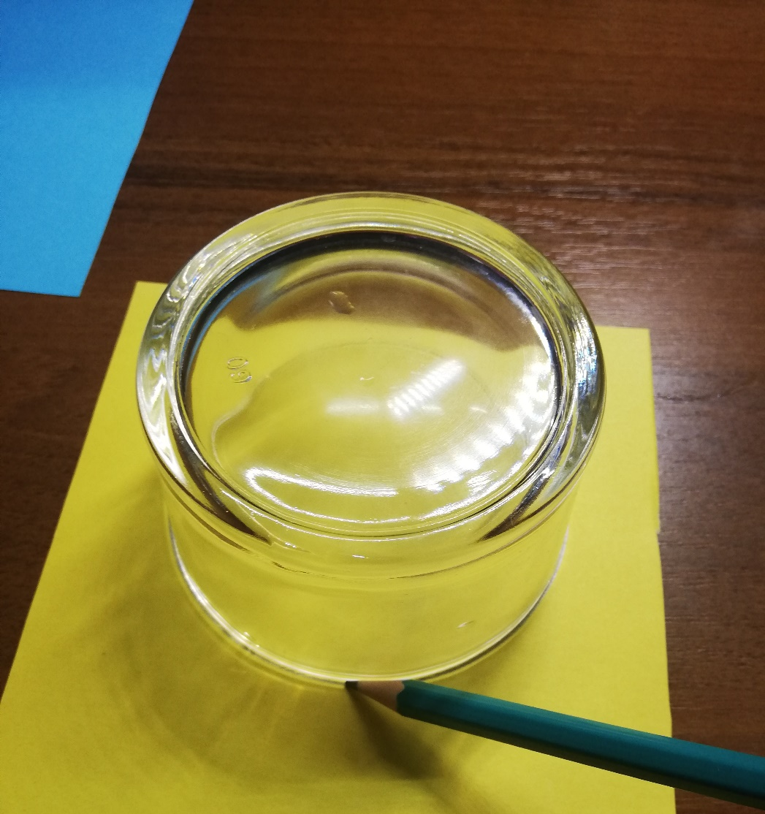
Солнце. Круг 9 – 10 см. в диаметре. Можно использовать как циркуль, так и предметы с круглым дном.

Slide 6
Корпус кораблика

Slide 7
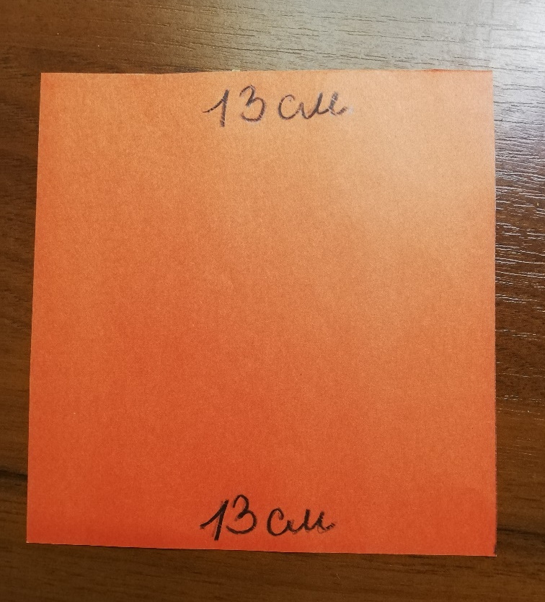
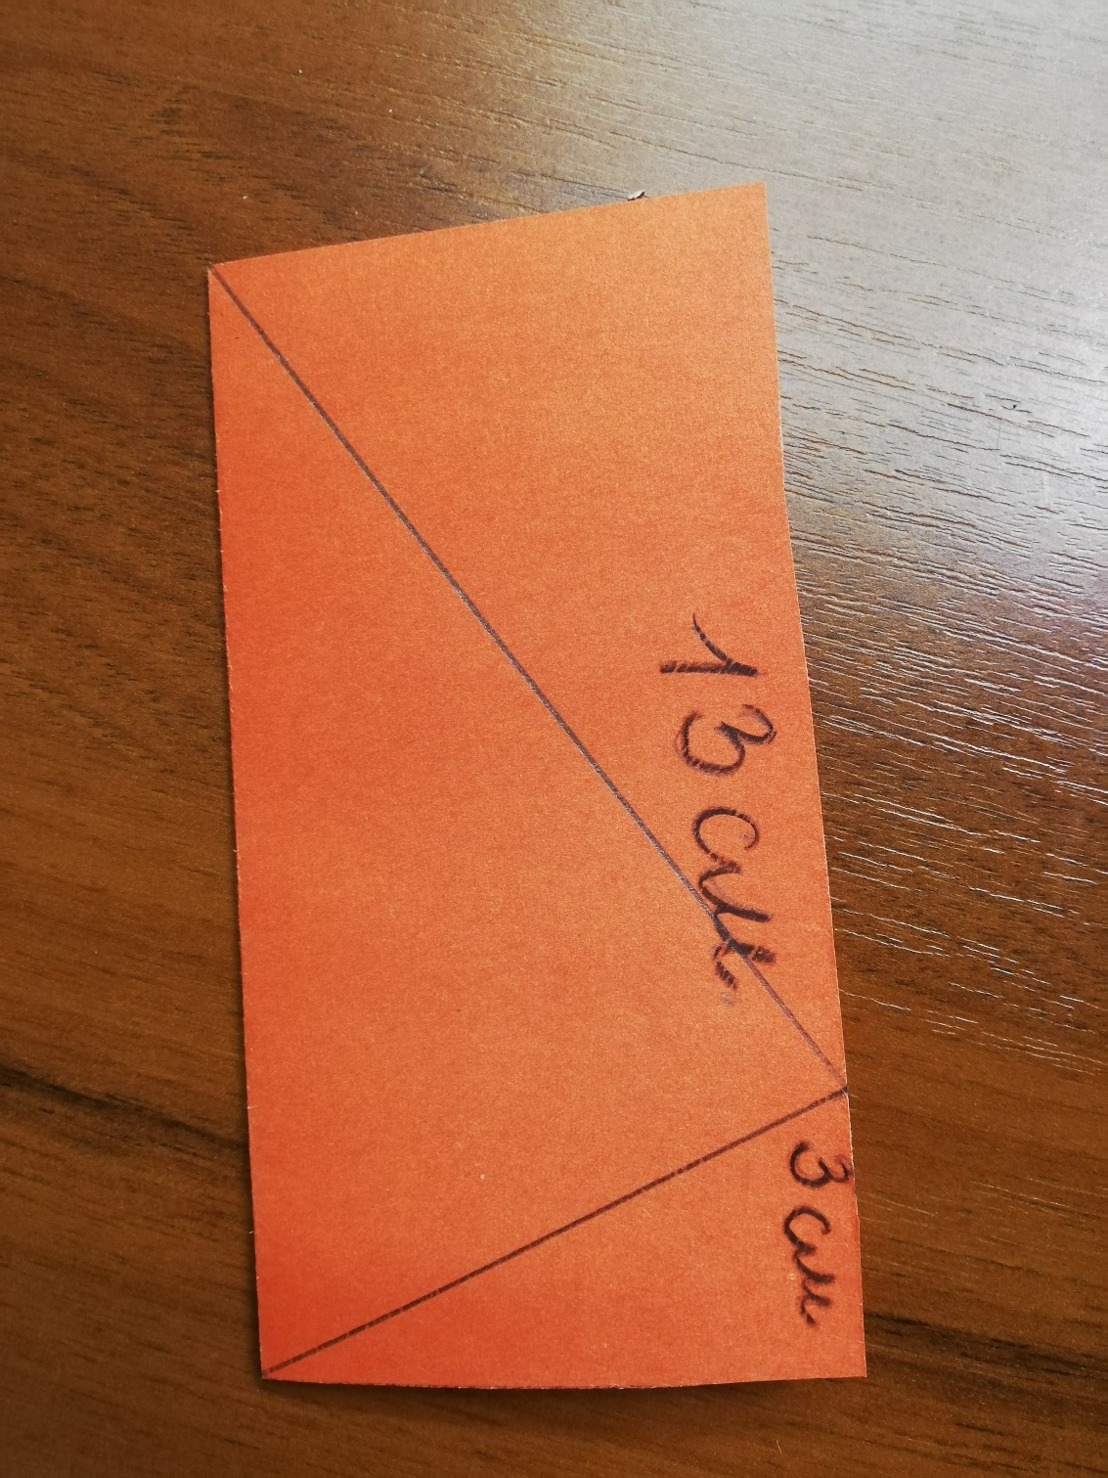
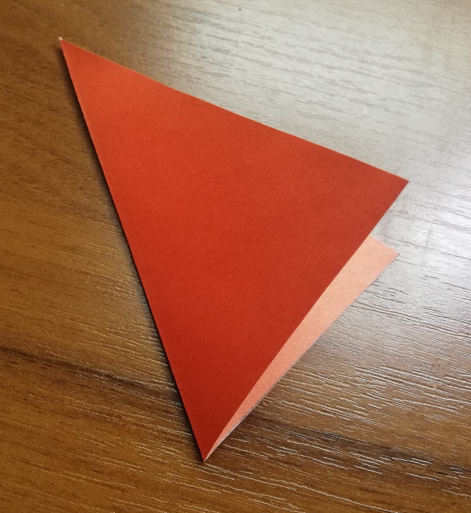
Парус

Slide 8
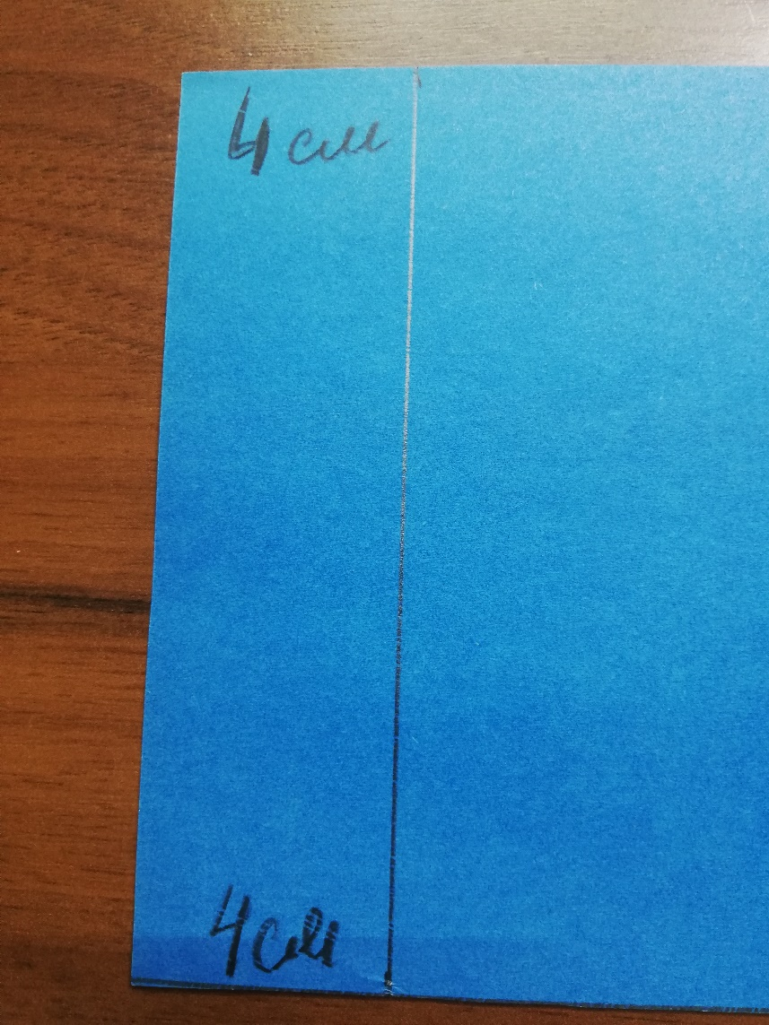
Волны

Slide 9
Ход занятия
Ребята, посмотрите на столе лежат фотографии! Кто на них изображен? (Папа, дедушка)
А вы знаете, 23 февраля, в нашей стране России, будут отмечать праздник - День защитника Отечества! У многих папы и дедушки служили в армии и были солдатами. Мальчики, когда вырастут, тоже станут солдатами и будут защищать нашу Родину – Россию.
Расскажите о своем папе или дедушке.
Ребята, что дарят на праздник? (Подарки)
Давайте сделаем «Кораблик» в подарок для пап и дедушек! Для начала мы приставим все фрагменты и посмотрим как будет выглядеть наш подарок.
Но прежде чем приступим к изготовлению подарка, разомнем наши пальцы!

Slide 10
Пальчиковая гимнастика «Солдаты»
Мы солдаты, мы солдаты, бодрым шагом мы идем.
(пальцы бодро «маршируют» по столу)
В нашу армию, ребята, просто так не попадешь.
(пальцы сжаты в кулак, указательный вверх и покачивается влево-вправо)
Нужно быть умелыми, сильными и смелыми.
(ладонь вверх, пальцы растопырены, сжимаются и разжимаются)

Slide 11
Берем первый фрагмент, «солнце», и намазываем клеем с одной стороны, затем приклеим его на голубой лист бумаги. Обязательно прижимаем руками и убираем лишний клей салфеткой. После чего приклеиваем остальные детали по рисунку. По необходимости родители помогают ребенку наклеивать и прижимать детали.

Slide 12
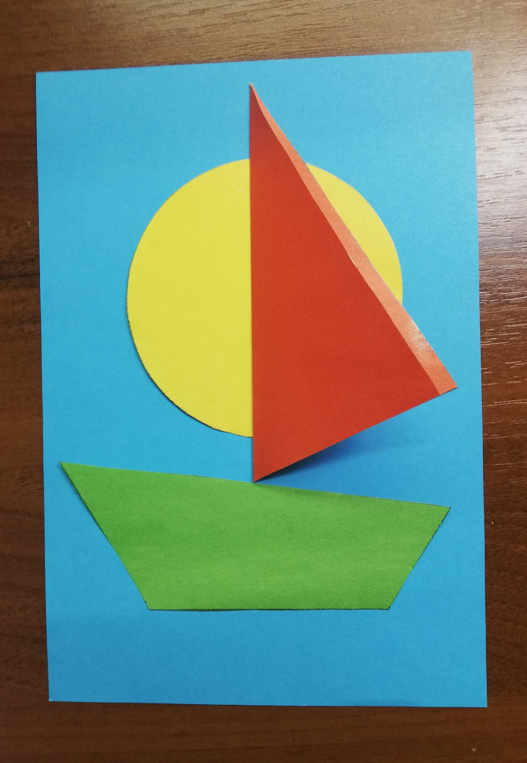

Slide 13
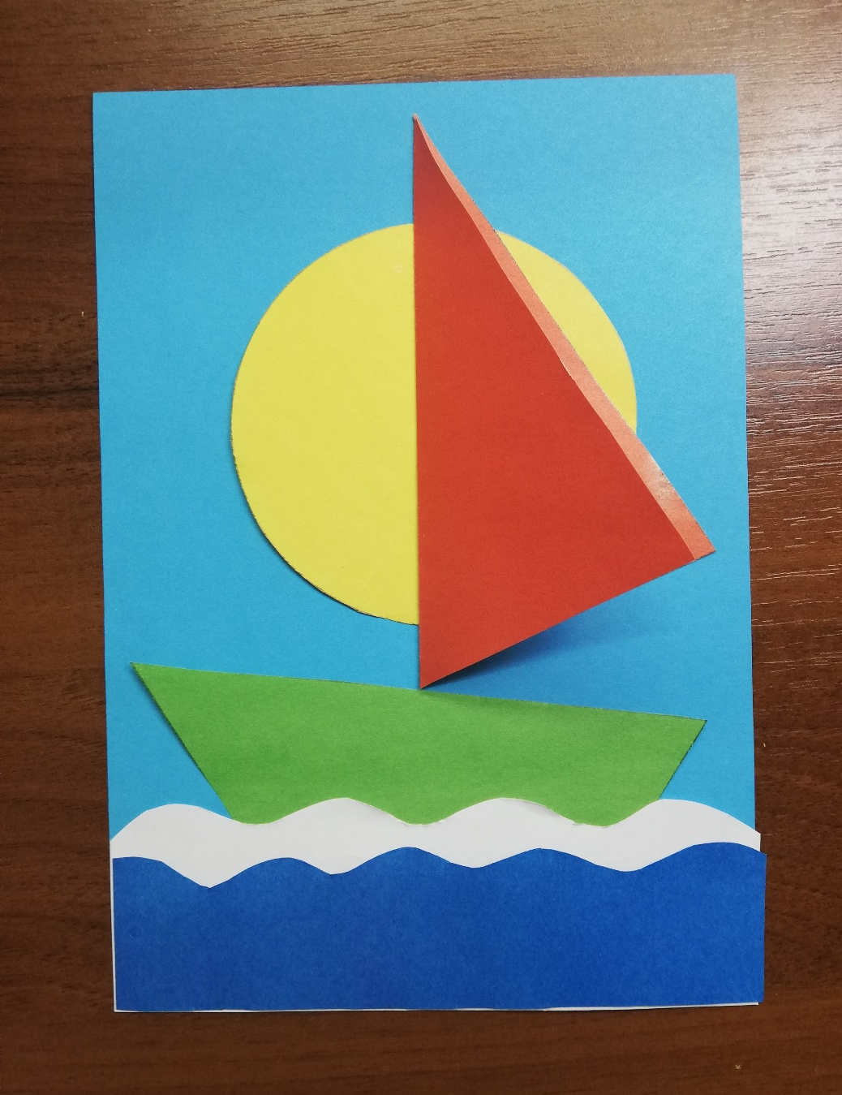

Slide 14
В конце работы задать вопросы. - О каком празднике мы сегодня говорили? - Кого мы поздравляем в этот день? - Что мы сделали для пап и дедушек? Дети рассматривают свою работу и делятся своими впечатлениями. Родители хвалят ребенка за проделанную работу.

